Slide 1



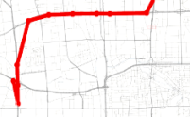

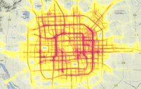
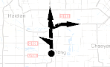
可视分析过程
数据
特征
知识
数据抽象程度
直接可视化
一条出租车轨迹
聚集可视化
一天出租车密度
特征可视化
一次交通拥堵传播

Slide 2

可视分析过程
数据
特征
知识
数据抽象程度
一条出租车轨迹
绘制
直接可视化：
一天出租车密度
聚集计算
绘制
聚集可视化：
聚集结果
一次交通拥堵传播
特征提取
绘制
特征可视化：
特征集合
自动分析
交互式探索
数据排序、筛选
可视化参数调节
模型选择和参数调节

